Slide 1
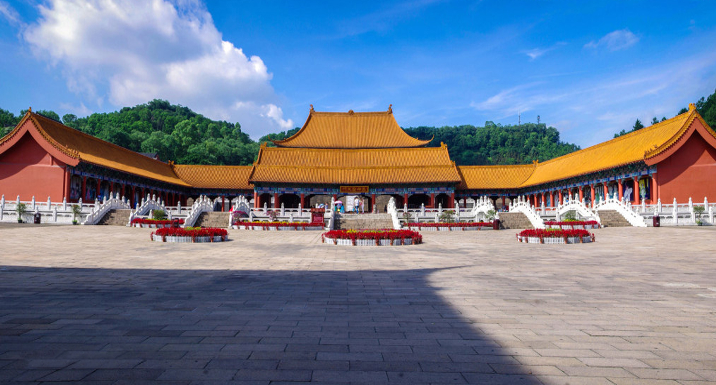
佛山南海影视城 试驾场地
佛山南海影视城试驾场地，位于广东省佛山市南海区狮山镇影城大道，场地为方砖路面，可用于举办汽车赛事、试乘试驾活动、汽车性能测试及驾控培训，新车发布会等大型活动。

Slide 2
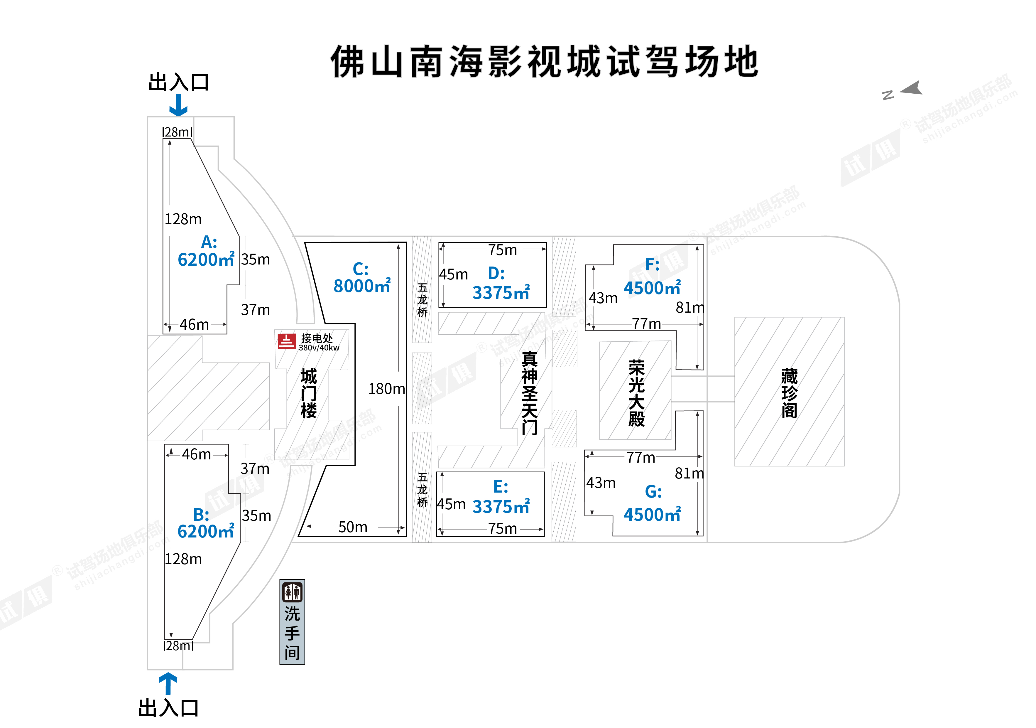
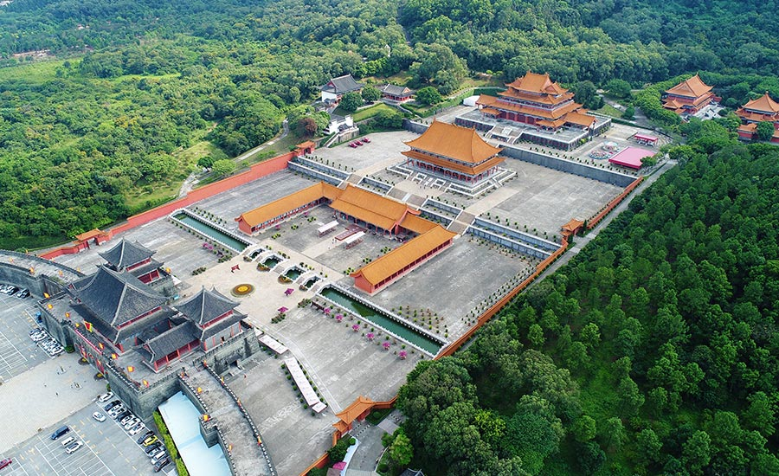
场地费用：3万/天
场地面积：A:6200㎡ B:6200㎡ C:8000㎡ D:3375㎡E:3375㎡ F:4500㎡ G:4500㎡ D3375㎡
供电供水：380v/40kw 方便接水
配套设施：停车场 固定洗手间

Slide 3
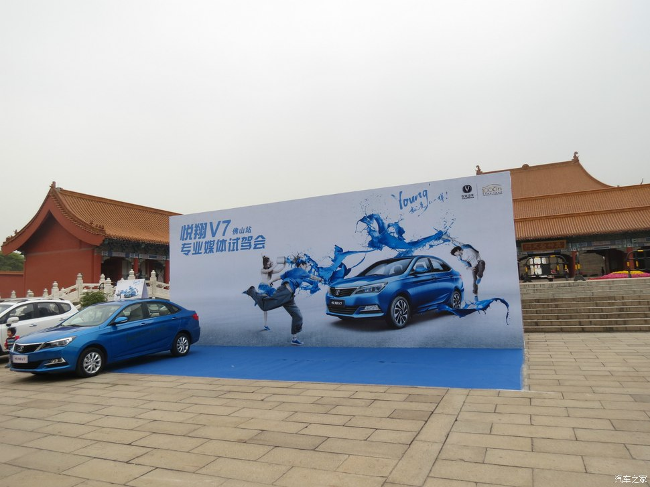
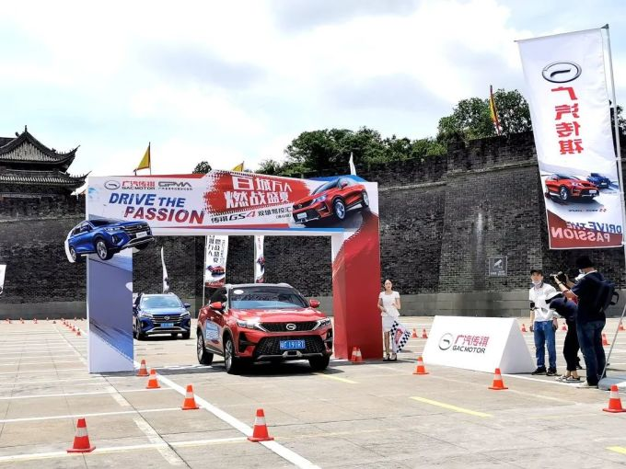
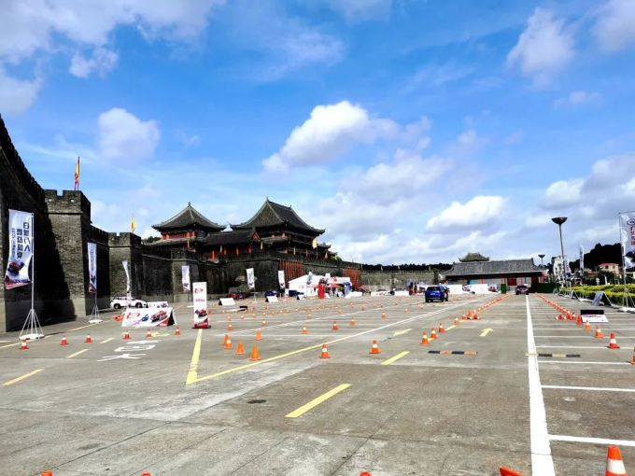
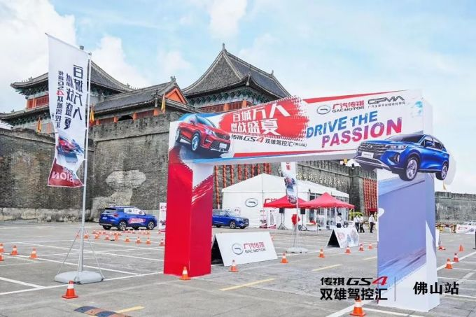
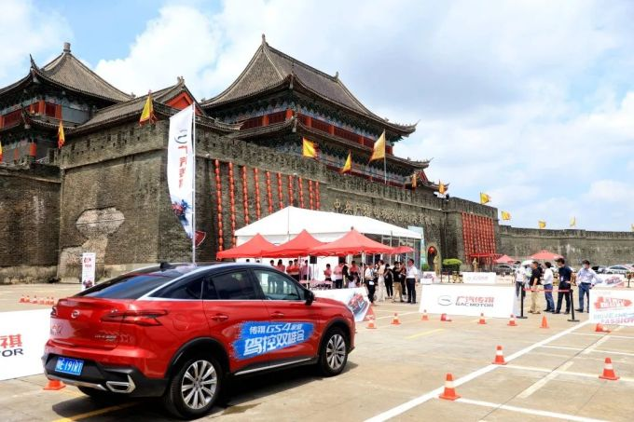
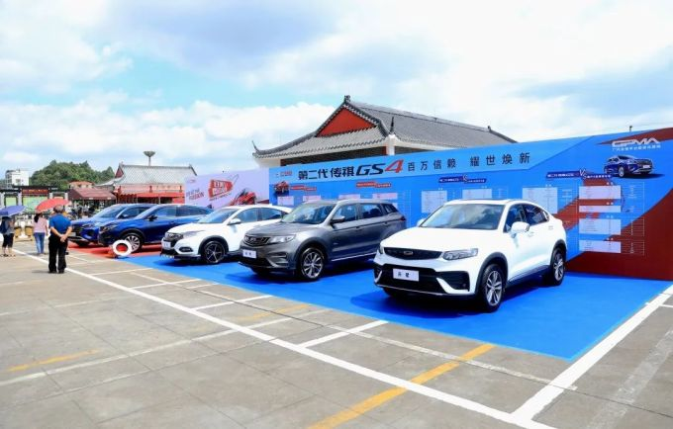
悦翔v7佛山站试驾发布会
广汽传祺佛山站
广汽传祺佛山站
广汽传祺佛山站
广汽传祺佛山站
广汽传祺佛山站

